Slide 1
Posiedzenie Krajowego Zespołu
ds. Bezpieczeństwa Dróg Startowych (RST)
16.12.2024

Slide 2
1. ANALIZY I STATYSTYKI
Wtargnięcie na drogę startową (Runway Incursion - RI)
Ze względu na obecność możliwych czynników sprzyjających (jak np. nieczytelne oznakowania, nieprawidłowa frazeologia, stosowanie zgód warunkowych przez ATC itp.) obok wtargnięć na drogi startowe występują jednocześnie wtargnięcia na drogi kołowania i płytę. Stąd też ten rodzaj zdarzeń również zostaje objęty monitoringiem – jako tzw. „Low Level SPI” w stosunku do wtargnięć na drogi startowe (High Level SPI).
16.12.2024
URZĄD LOTNICTWA CYWILNEGO
2

Slide 3
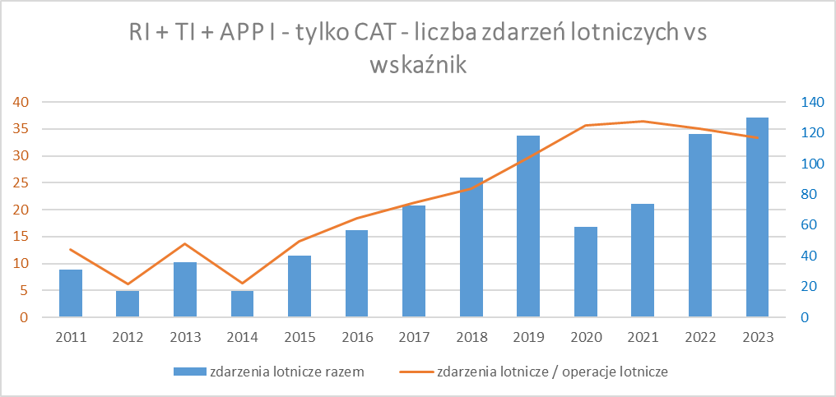
ANALIZY I STATYSTYKI
Wtargnięcie na drogę startową (Runway Incursion - RI)
16.12.2024
URZĄD LOTNICTWA CYWILNEGO
3

Slide 4
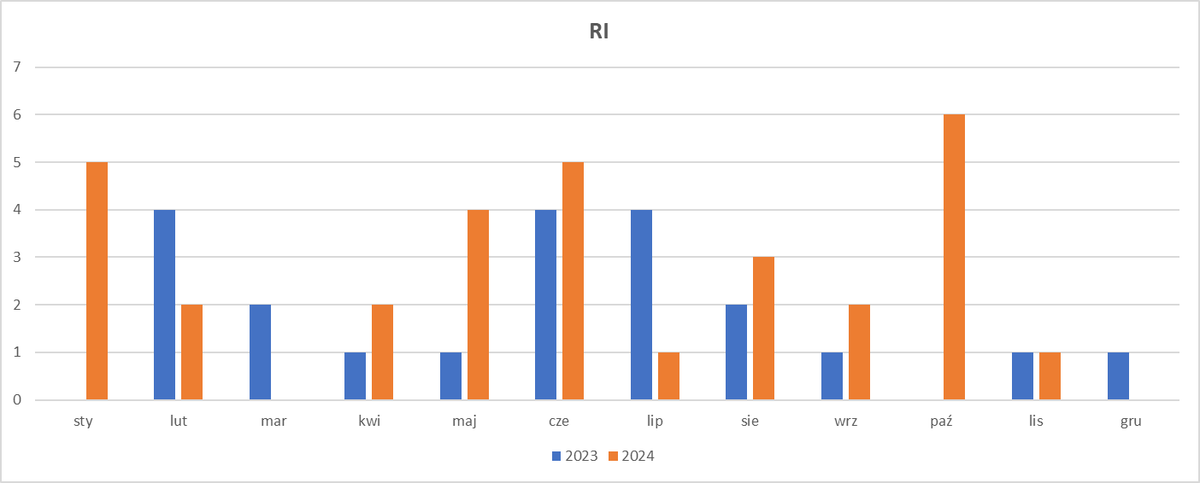
ANALIZY I STATYSTYKI
Wtargnięcie na drogę startową (Runway Incursion - RI)
16.12.2024
URZĄD LOTNICTWA CYWILNEGO
4

Slide 5
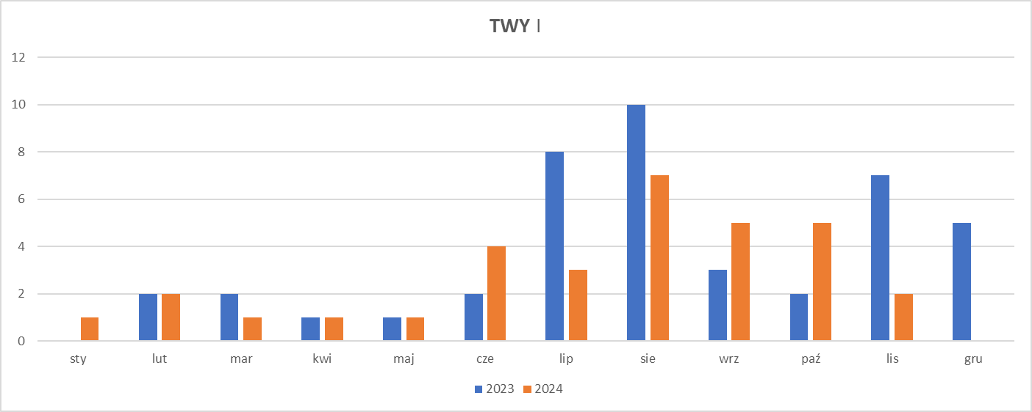
ANALIZY I STATYSTYKI
Wtargnięcie na drogę Kołowania (Taxi Way Incursion – TWY I)
16.12.2024
URZĄD LOTNICTWA CYWILNEGO
5

Slide 6
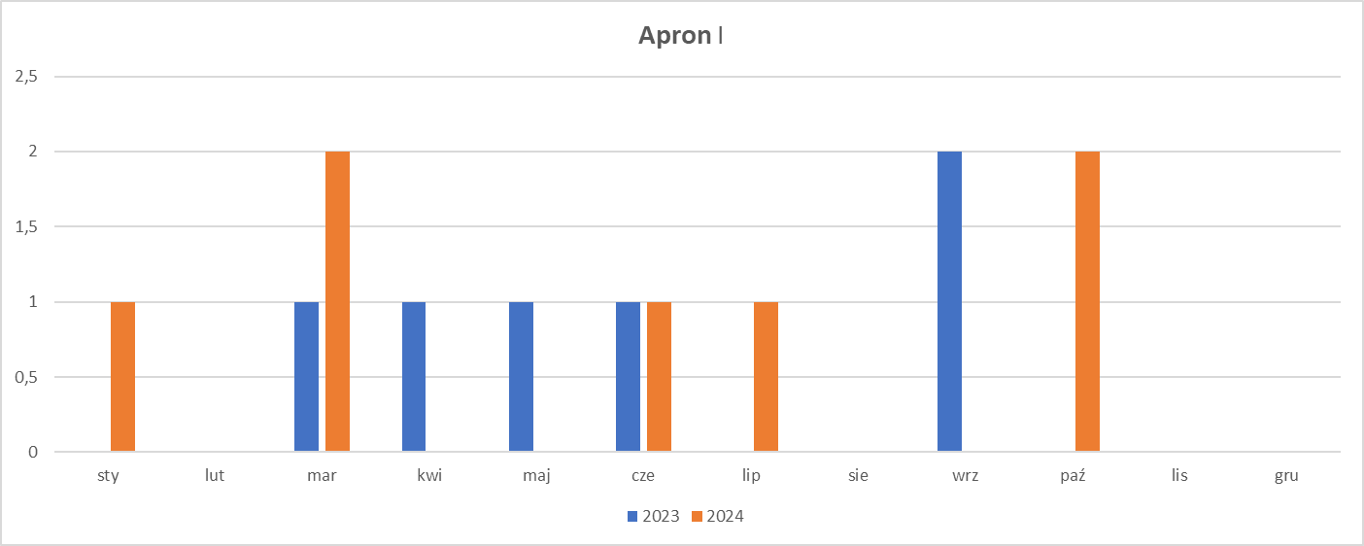
ANALIZY I STATYSTYKI
Wtargnięcie na stanowisko postojowe (Apron Incursion - RI)
16.12.2024
URZĄD LOTNICTWA CYWILNEGO
6

Slide 7
ANALIZY I STATYSTYKI
Wypadnięcie z drogi startowej (Runway Excursion - RE)
Ze względu na obecność możliwych czynników sprzyjających (jak np. nieczytelne oznakowania, niesprzyjająca pogoda – słaba widzialność, drogi startowe zanieczyszczone śniegiem / lodem itp.) obok wypadnięć z dróg startowych występują jednocześnie wypadnięcia z dróg kołowania i płyty postojowej. Stąd też ten rodzaj zdarzeń również zostaje objęty monitoringiem – jako tzw. „Low Level SPI” w stosunku do wypadnięć z dróg startowych (High Level SPI).
16.12.2024
URZĄD LOTNICTWA CYWILNEGO
7

Slide 8
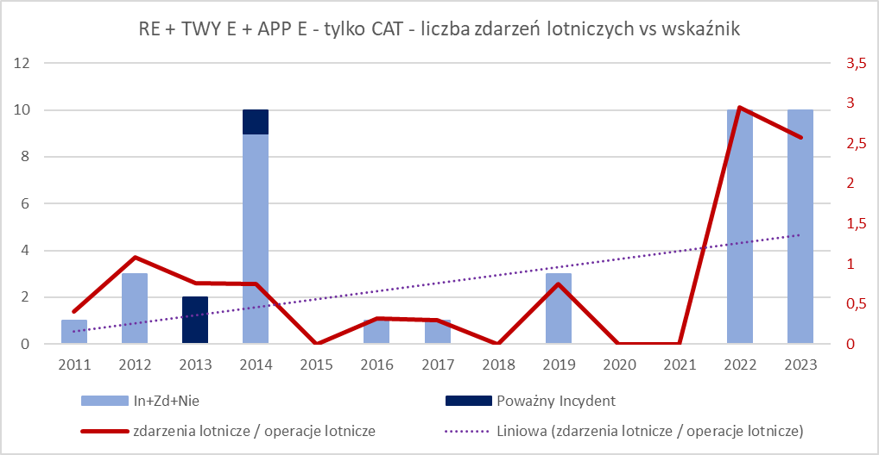
ANALIZY I STATYSTYKI
Wypadnięcie z drogi startowej (Runway Excursion - RE)
16.12.2024
URZĄD LOTNICTWA CYWILNEGO
8

Slide 9
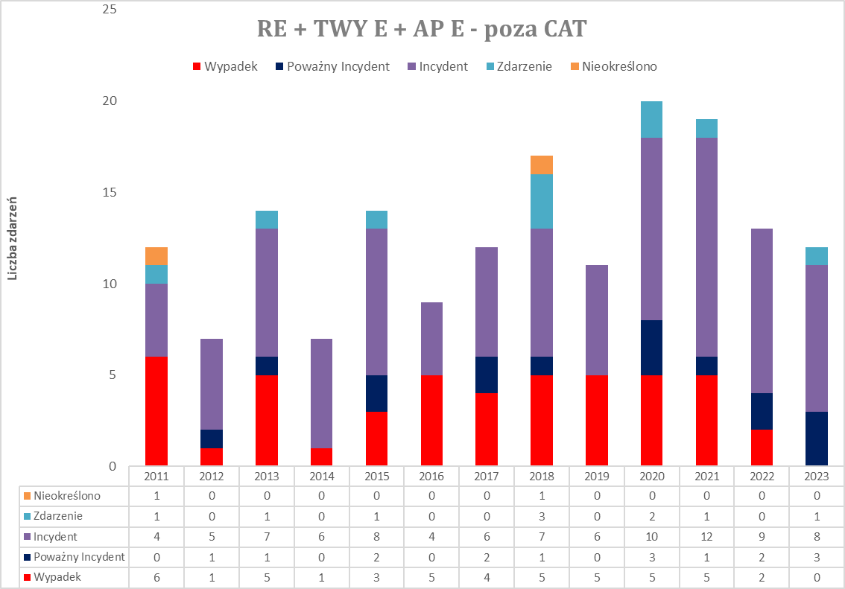
ANALIZY I STATYSTYKI
Wypadnięcie z drogi startowej (Runway Excursion - RE)
16.12.2024
URZĄD LOTNICTWA CYWILNEGO
9

Slide 10
5. PODSUMOWANIE
Wtargnięcie na drogę startową (Runway Incursion - RI) oraz drogi kołowania i płytę
Większość zdarzeń w tych kategoriach ma miejsce w CAT, gdzie dodatkowo posiadamy dość dokładne dane w zakresie nalotu (liczby operacji), dzięki czemu możemy dokonać nieco pogłębionej analizy.
Widoczny w 2020 roku spadek bezwzględnej liczby zdarzeń lotniczych zaliczonych do tych kategorii nie przełożył się zupełnie na wartości względnego wskaźnika wyliczonego jako suma wszystkich zdarzeń lotniczych w CAT na 100 000 operacji lotniczych w CAT. Jak widać na wcześniej przedstawionym wykresie, od wielu lat obserwujemy ciągły wzrost tego wskaźnika – i dopiero w ostatnich dwóch latach (2022 i 2023) doszło do minimalnego spadku wartości wskaźnika, jednak trend wieloletni nadal jest mocno wzrostowy.
Patrząc szerzej: zagrożenie to nieustannie wzrasta zarówno na poziomie europejskim, jak i krajowym.
16.12.2024
URZĄD LOTNICTWA CYWILNEGO
10

Slide 11
5. PODSUMOWANIE
Wypadnięcia z drogi startowej (RE), drogi kołowania (TWY E) oraz płyty postojowej (AP E)
Analogicznie jak w przypadku wtargnięć na drogę startową, w przypadku wypadnięć z dróg startowych występują jednocześnie wypadnięcia z dróg kołowania i płyty postojowej. Zostały one objęte monitoringiem – jako tzw. „Low Level SPI” w stosunku do wypadnięć z drogi startowej – zaliczanych do „High Level SPI”.
Jak widać na przedstawionym wcześniej wykresie, w CAT po gwałtownym wzroście liczby zdarzeń w tej kategorii w roku 2022, w ubiegłym roku 2023 zaobserwowano lekki spadek wskaźnika (liczby zdarzeń na liczbę operacji lotniczych). Najczęstszą przyczyną zdarzeń w kategorii RE/TWY E/AP E były: niezrozumienie lub nieprawidłowe wykonanie poleceń TWR, utrata orientacji przez załogę lub „follow me”, a okolicznościami sprzyjającymi były trudne warunki atmosferyczne, nocna pora i czasem skomplikowana sytuacja ruchowa lub nietypowe wymiary Statku Powietrznego.
16.12.2024
Dla reszty lotnictwa, poza CAT (a dokładniej NCO i SPO) w zakresie wypadków mamy spadek do zera a liczba poważnych incydentów była na niskim poziomie. Sumaryczna liczba incydentów i zdarzeń „bez wpływu na bezpieczeństwo” oraz nieokreślonych ponownie spadła jednak trend wieloletni jest w dalszym ciągu niekorzystny, również – choć w znacznie mniejszym stopniu – dla Wypadków i Poważnych Incydentów.
URZĄD LOTNICTWA CYWILNEGO
11

Slide 12
DZIĘKUJĘ ZA UWAGĘ
Leszek Czeszejko-Sochacki
Wydział Analiz Bezpieczeństwa Lotniczego
Departament Zarządzania Bezpieczeństwem w Lotnictwie Cywilnym
tel. +48 (22) 520 75 29
e-mail: lczeszejko@ulc.gov.pl
16.12.2024
URZĄD LOTNICTWA CYWILNEGO
12

